Slide 1
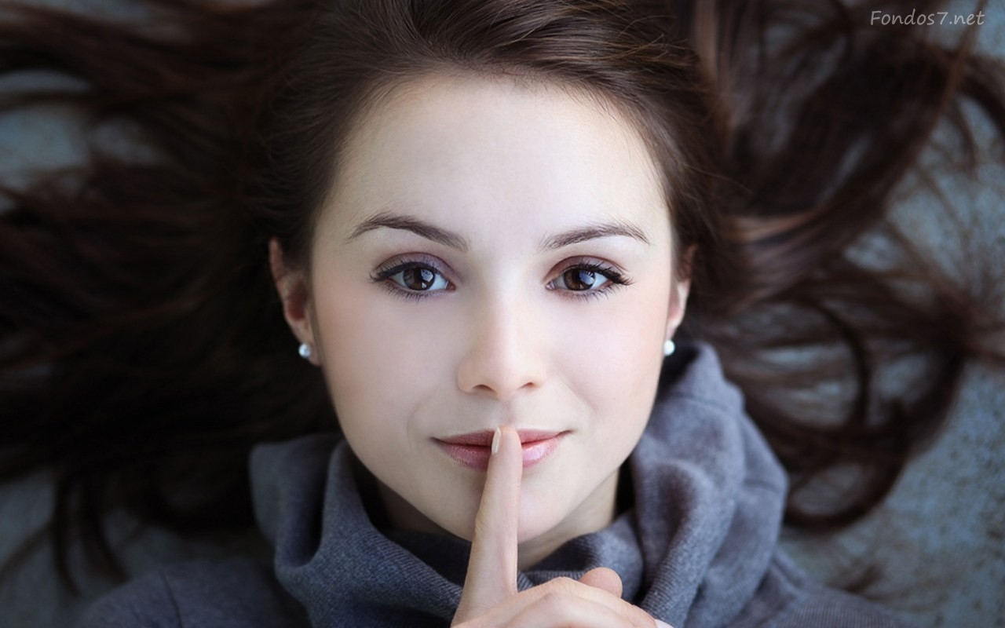
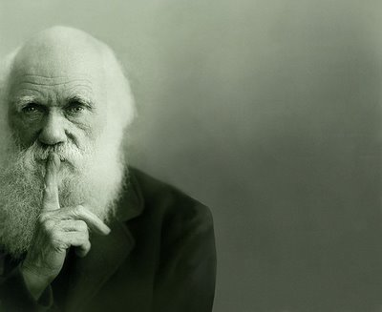


Mejor
Calla
José Luis
David Bisbal

Slide 2
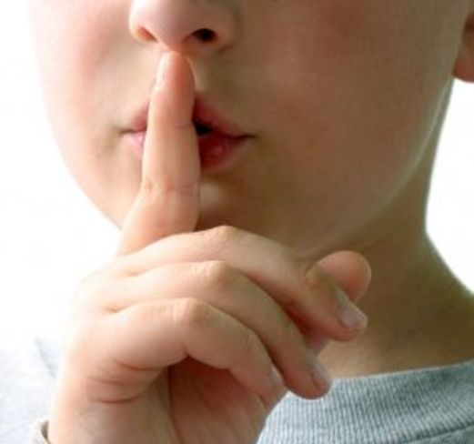
Cuando hables
habla cosas que
bendigan,
no que maldigan,
si no es así, ¡Ssssh!
Olvídalo…
¡Mejor Calla!

Slide 3
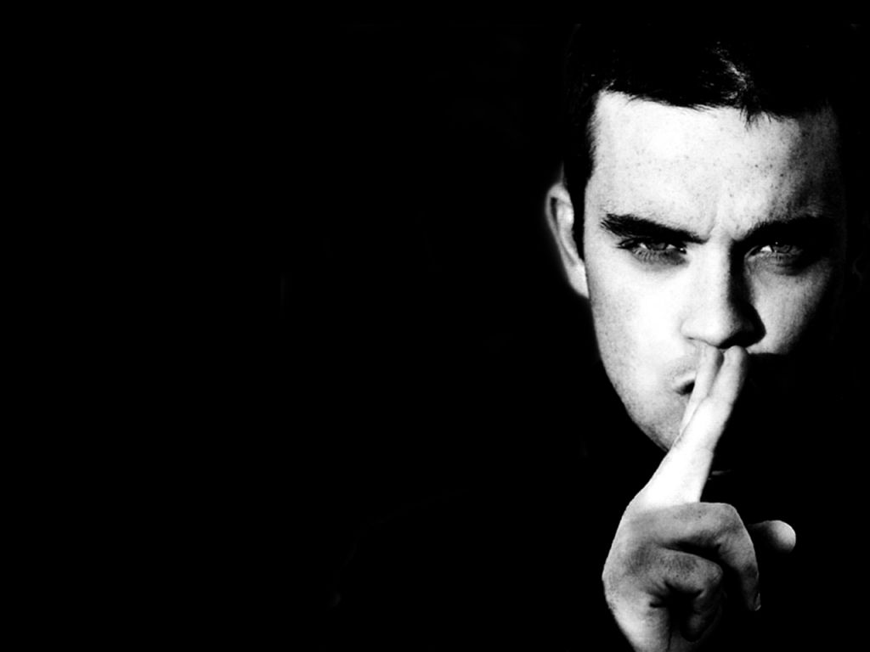
-Si lo que va a salir de tu boca,
es para maldecir…
¡ Mejor Calla!

Slide 4
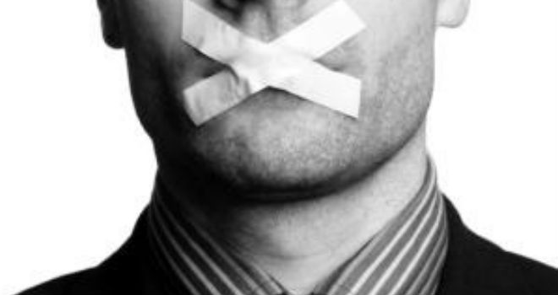
- Si lo que vas a decir puede herir…
Olvídalo…
¡Mejor Calla!

Slide 5

-Si al hablar juzgas
a tus semejantes…
¡Mejor Calla

Slide 6
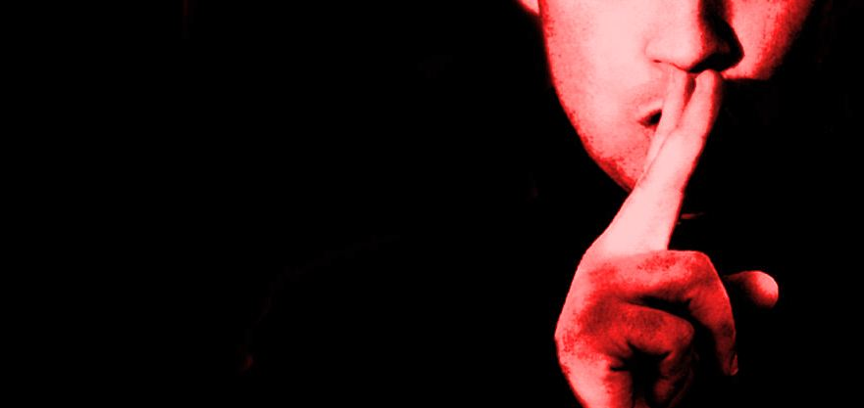
-Calumnias, mentiras,
chismes…
Si eso es lo que te
mueve al hablar…
¡Ten Cuidado
Mejor calla

Slide 7
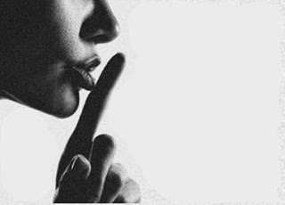
Piensa…
En algún momento tu
Puedes ser el blanco
de esas patrañas, y
entonces… sabrás lo
que es quemarse con
el veneno que sale de
una boca maliciosa ,
Mejor calla

Slide 8
-Si lo que estas por
decir va a acabar con
la honra de alguien…
¡Mejor Calla!

Slide 9
-Si lo que vas
a decir son rumores
sin fundamentos…
Olvídalo…
¡Mejor Calla!

Slide 10

Recuerda que como
Juzgas serás juzgado,
Y como tratas serás
Tratado.

Slide 11

SI SE RIEN DE TI POR
SER DIFERENTE…
RIETE DE LOS
DEMAS POR SER
IGUALES…

Slide 12
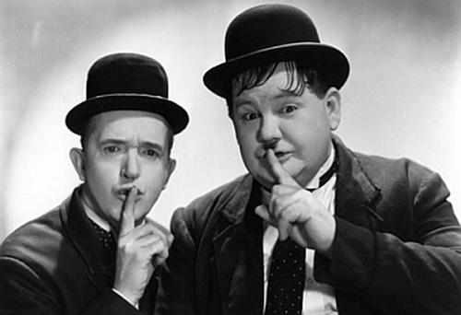
Mejor Calla
José Luis

Slide 13



Accede a la sección que desees desde aquí:
Propia Creación
De la Red
Dedicatorias | Fechas Especiales | Graciosos
Historia y Arte | Lugares | Musicales
Naturaleza y Ciencias | Política | Reflexión
Religiosos | Románticos | Salud
Dedicatorias | Fechas Especiales | Graciosos
Historia y Arte | Lugares | Musicales
Naturaleza y Ciencias | Política | Reflexión
Religiosos | Románticos | Salud
Si deseas recibir pps periódicamente en tu correo electrónico subscríbete aquí:

